Slide 1








РОСТЕХНАДЗОР
Центральное Управление
Анализ основных показателей контрольной (надзорной) деятельности
при осуществлении надзора за гидротехническими сооружениями
за II квартал 2026 года
Владимирская область
Московская область
Ивановская область
Тверская область
Костромская область
Ярославская область

Slide 2
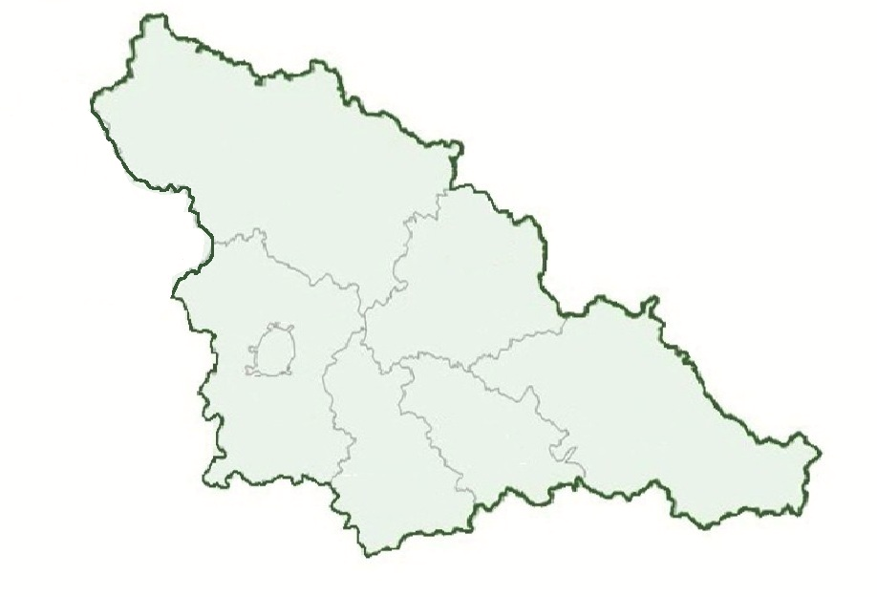
РОСТЕХНАДЗОР
Центральное Управление
Распределение гидротехнических сооружений по поднадзорным субъектам Российской Федерации
2
Тверская область
(61) (5)
Ярославская область
(40) (0)
Костромская область
(30) (0)
Московская область
(1302) (47)
Ивановская область
(61) (2)
Владимирская область
(116) (19)
Всего ГТС: 1610 Бесхозяйных ГТС: 73

Slide 3
РОСТЕХНАДЗОР
Центральное Управление
Количество поднадзорных гидротехнических сооружений
с распределением по классам и отраслям применения
3
№ п/п | Наименование субъекта Распределение по показателям | Владимирская область | Ивановская область | Костромская область | Московская область | Тверская область | Ярославская область | Итого
1 | По классам ГТС
1.1 | I | 0 | 0 | 1 | 11 | 0 | 1 | 13
1.2 | II | 0 | 1 | 0 | 4 | 2 | 2 | 9
1.3 | III | 7 | 20 | 10 | 169 | 4 | 6 | 216
1.4 | IV | 69 | 21 | 13 | 210 | 5 | 13 | 331
1.5 | Не установлен | 40 | 19 | 6 | 908 | 50 | 18 | 1041
2 | По отраслям
2.1 | энергетика | 1 | 4 | 2 | 4 | 4 | 3 | 18
2.2 | промышленность | 2 | 3 | 1 | 12 | 1 | 5 | 24
2.3 | водохозяйственный комплекс | 113 | 54 | 27 | 1286 | 56 | 32 | 1568
 | ИТОГО | 116 | 61 | 30 | 1302 | 61 | 40 | 1610

Slide 4
РОСТЕХНАДЗОР
Центральное Управление
Количество внесенных ГТС в Российский регистр
гидротехнических сооружений
4
Субъект РФ | Количество поднадзорных ГТС | Количество не внесенных в РРГТС | % не внесенных в РРГТС
Тверская область | 61 | 50 | 82%
Московская область | 1302 | 908 | 70%
Ярославская область | 40 | 18 | 45%
Владимирская область | 116 | 40 | 34%
Ивановская область | 61 | 19 | 31%
Костромская область | 30 | 6 | 20%
% не внесенных ГТС в РРГТС – 65

Slide 5
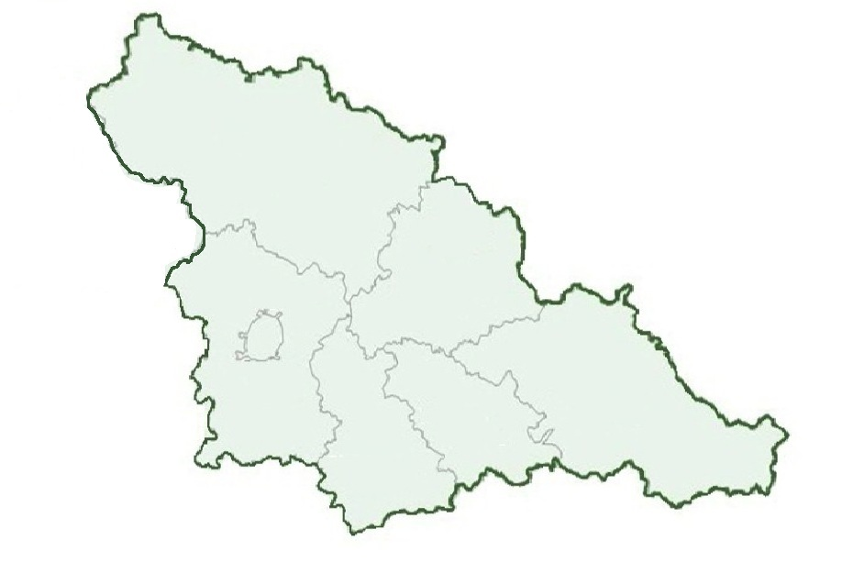

РОСТЕХНАДЗОР
Центральное Управление
Гидротехнические сооружения I класса, на которых установлен режим постоянного государственного надзора
5
Всего ГТС I класса: 12
ГТС Рыбинской ГЭС
Тверская область
Водооградительная дамба на реке Ветлуга
ГТС на р. Муравка
(г.о. Шаховский)
Московская область
Ярославская область
ГТС Загорской ГАЭС
ГТС на реке Жмучка
(г.о. Богородский)
Костромская область
Ивановская область
6 ГТС
(г.о. Зарайск)
Владимирская область
ГЭС, ГАЭС
Акуловский гидроузел
ГТС Водохозяйственного комплекса

Slide 6
РОСТЕХНАДЗОР
Центральное Управление
Проведение проверок постоянного государственного надзора
6

Slide 7
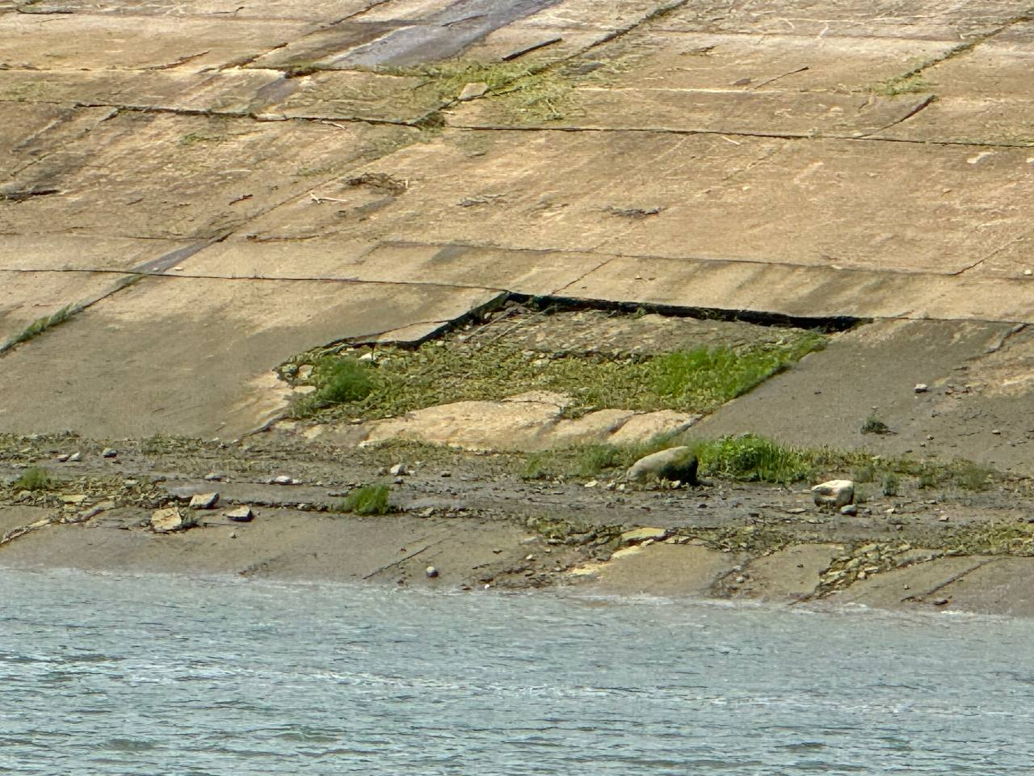
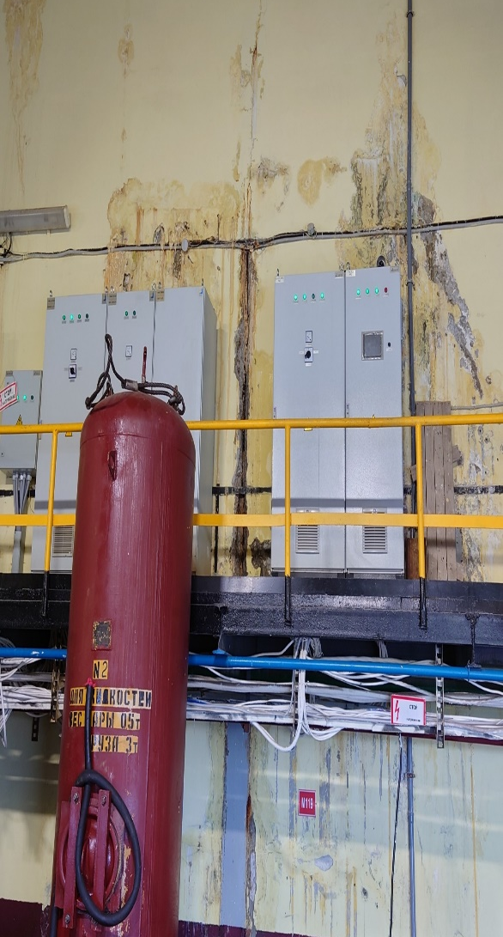
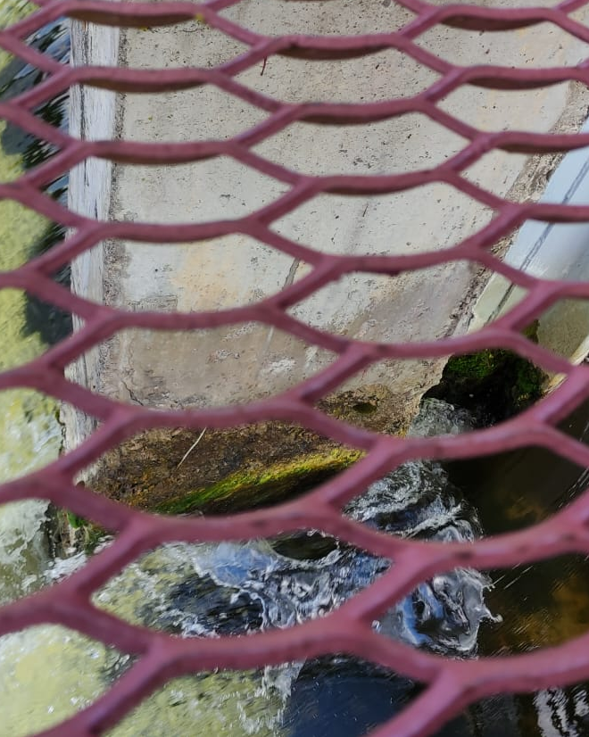
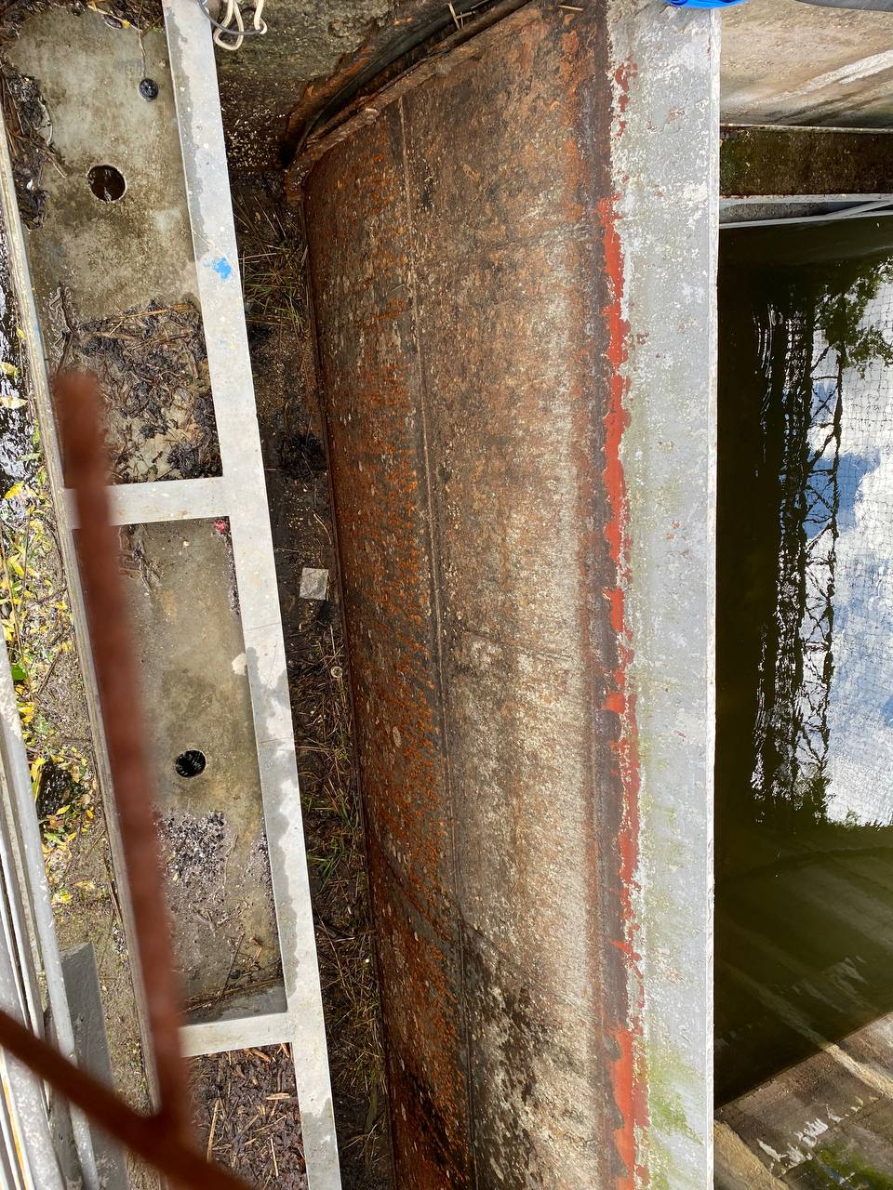
РОСТЕХНАДЗОР
Центральное Управление
Часто встречающиеся нарушения на гидротехнических сооружениях
I класса
7

Slide 8
РОСТЕХНАДЗОР
Центральное Управление
Правообладатели гидротехнических сооружений
8
БЕСХОЗЯЙНЫЕ
ФИЗИЧЕСКИЕ ЛИЦА (ИП)
ФЕДЕРАЛЬНАЯ/
РЕГИОНАЛЬНАЯ СОБСТВЕННОСТЬ
4 %
4 %
Информация
о правообладателях
ГТС
5 %
ЮРИДИЧЕСКИЕ ЛИЦА
67 %
ОРГАНЫ МЕСТНОГО САМОУПРАВЛЕНЯ
20%

Slide 9
РОСТЕХНАДЗОР
Центральное Управление
Основные нарушения, выявленные при осуществлении надзора
за гидротехническими сооружениями
9
Эксплуатация гидротехнических сооружений (ГТС) осуществляется в нарушение утвержденных федеральных норм и правил;
Не произведен и не согласован в установленном порядке расчет размера максимального вреда, который может быть причинен жизни, здоровью физических лиц, имуществу физических и юридических лиц в результате аварии ГТС;
Отсутствует договор обязательного страхования гражданской ответственности
за причинение вреда в результате аварии на ГТС;
Не обеспечена необходимая квалификация работников, обслуживающих ГТС;
Не проведено преддекларационное обследование ГТС;
Отсутствует утвержденная в установленном порядке декларация безопасности ГТС;
Сведения о ГТС не внесены в Российский Регистр гидротехнических сооружений;
Не проводятся работы по текущему ремонту тела плотины и водосборного сооружения, что отрицательно сказывается как на состоянии водного объекта,
так и на состоянии ГТС.

Slide 10
РОСТЕХНАДЗОР
Центральное Управление
Основные показатели надзорной деятельности по направлению ГТС
10
№ п/п | Наименование показателя | 6 мес. 2024 г. | 6 мес. 2025 г. | 6 мес. 2026 г. | Динамика
1. | Общее количество проверок и контрольных (надзорных) действий | 1419 | 3977 | 1634 | - 57%
1.1. | плановых | 2 | 0 | 1
1.2 | внеплановые + иные (приёмки, обр. заявит., пров. прокуратуры, иные) | 760 | 913 | 852
1.3 | в рамках режима постоянного государственного надзора | 657 | 3062 | 778
2. | Выявлено правонарушений | 8262 | 12563 | 13331 | +6%
3. | Общее количество административных наказаний | 14 | 20 | 36 | +80%
3.1 | Общее количество административных штрафов | 14 | 20 | 34 | +70%
3.2 | Административное приостановление деятельности | 0 | 0 | 0 | 0
3.3 | Предупреждения | 0 | 0 | 2 | 0
3.4 | Дисквалификация | 0 | 0 | 0 | 0
4. | Общая сумма наложенных административных штрафов (тыс. рублей) | 126 | 261 | 248 | -5%
5. | Общая сумма уплаченных (взысканных) административных штрафов (тыс. рублей) | 17 | 122 | 1361 | +1016%
Профилактические мероприятия
(6 мес. 2025 / 6 мес. 2026)
Информирование – 4561 / 5775
Объявление предостережений – 64 / 245
КНМ без взаимодействия
с контролируемым лицом
(выездные обследования)
(6 мес. 2024/ 6 мес. 2025/ 6 мес. 2026)
3 / 10 / 36
Преддекларационные обследования ГТС
(6 мес. 2024/ 6 мес. 2025/ 6 мес. 2026)
49 / 96 / 39

Slide 11
РОСТЕХНАДЗОР
Центральное Управление
Информация по результатам межведомственных выездных оценок органов местного самоуправления Московской области в период подготовки
к прохождению весеннего паводка 2026 года
11
№ | Муниципальный округ | Количество проверенных ГТС | Количество выявленных нарушений
1 | Кашира | 125 | 2918
2 | Ступино | 118 | 1595
3 | Коломна | 59 | 1169
4 | Чехов | 74 | 884
5 | Зарайск | 49 | 816
6 | Раменский | 52 | 600
7 | Подольск | 40 | 596
8 | Домодедово | 50 | 529
9 | Луховицы | 34 | 496
10 | Пушкинский | 21 | 206
11 | Воскресенск | 15 | 189
12 | Солнечногорск | 17 | 184
13 | Дмитровский | 9 | 169
14 | Сергиево- Посадский | 11 | 136
15 | Рузский | 22 | 134
16 | Красногорск | 24 | 104
17 | Егорьевск | 5 | 79
18 | Наро-Фоминский | 10 | 72
19 | Одинцовский | 9 | 59
20 | Истра | 9 | 54
21 | Можайский | 12 | 41
22 | Талдомский | 3 | 36
23 | Богородский | 14 | 33
24 | Балашиха | 3 | 22
25 | Химки | 3 | 20
26 | Щелково | 2 | 8
27 | Люберцы | 1 | 7
ВСЕГО |  | 791 | 11156

Slide 12
РОСТЕХНАДЗОР
Центральное Управление
Изменения законодательства контрольной (надзорной) деятельности
в области безопасности гидротехнических сооружений
12
Федеральный закон от 29 мая 2023 г. № 191-ФЗ
Введен новый вид нормативного правового акта - федеральные нормы и правила в области безопасности ГТС (ФНП);
Введены требования к экспертам в этой области (в частности, требование об их аттестации);
Разграничены понятия класса ответственности ГТС, устанавливаемого при проектировании, и класса ГТС, определяемого по результатам декларирования их безопасности;
Уточнился понятийный аппарат законодательства о безопасности ГТС.
Приказ Ростехнадзора от 18 ноября 2024 г. № 349
Утвержден новый индикатор риска нарушения обязательных требований.
Приказ Ростехнадзора от 9 сентября 2024 г. № 274
Утверждена новая форма проверочного листа в области обеспечения безопасности ГТС.
Приказ Ростехнадзора от 15 ноября 2024 г. № 347
Обновлена методика определения оцененного в рублях максимального вреда, который может быть причинен жизни, здоровью физических лиц, окружающей среде, имуществу физических и юридических лиц при аварии ГТС.
с 1 сентября
2024 года
с 6 января
2025 года
с 8 февраля
2025 года
с 1 марта
2025 года

Slide 13
РОСТЕХНАДЗОР
Центральное Управление
Предоставление государственной услуги по утверждению
деклараций безопасности ГТС
13
127
Всего заявлений:
2023 – 96 заявлений
2024 – 206 заявлений (↑ в 2 раза)
2025 г. – 281 заявлений
52
44
В 2023 г. в РРГТС внесено 60 (52 ЦУ РТН + 8 ЦА РТН)
В 2024 г. в РРГТС внесено 89 (88 ЦУ РТН + 1 ЦА РТН)
В 2025 г. в РРГТС внесено 134 (127 ЦУ РТН + 7 ЦА РТН)
Всего в Центральное управление Ростехнадзора в 2025 году поступило 281 заявлений на утверждение ДБ, из них 134 запроса о предоставлении документов, оформленных надлежащим образом.
20

Slide 14
РОСТЕХНАДЗОР
Центральное Управление
Основные ошибки при разработке и подаче на утверждение
Декларации безопасности ГТС
14
  Ненадлежащее заполнение заявления об утверждении декларации безопасности ГТС;
  Неверный порядок предоставления экспертизы декларации безопасности ГТС;
  Расчет размера максимального вреда при аварии на ГТС разработан не в соответствии
  с действующей методикой;
  Отсутствуют или не определены количественные значения характеристик ГТС
  и водохранилища (НПУ, ФПУ, пропускная способность и т.д.);
  Не определены текущие качественные и количественные критерии безопасности ГТС;
  Наличие несоответствий показателей и значений декларации безопасности ГТС
  с приложениями (критерии безопасности, акт регулярного обследования);
  Подача неполного комплекта документов.

Slide 15
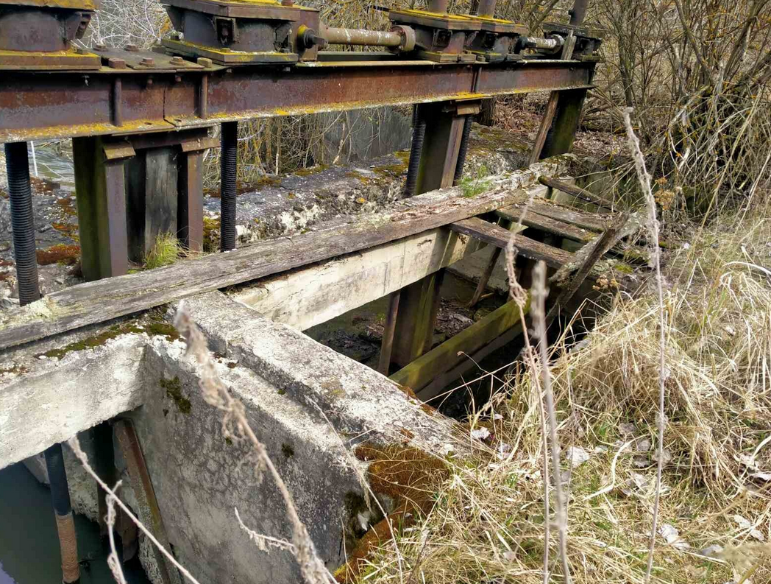
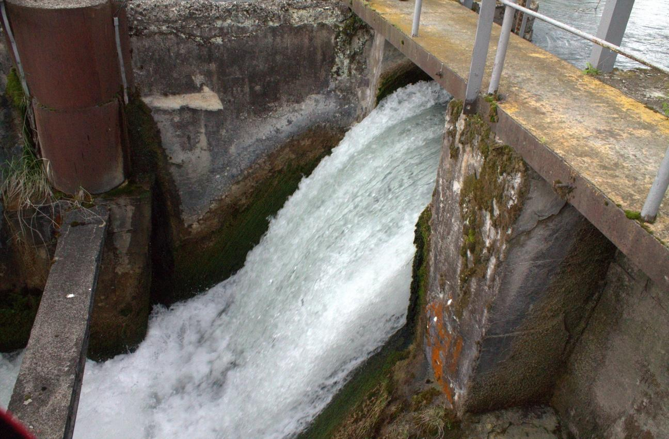
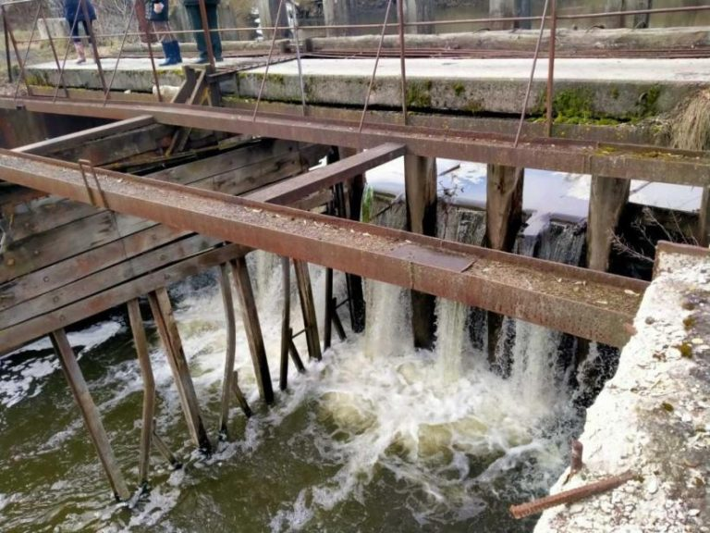
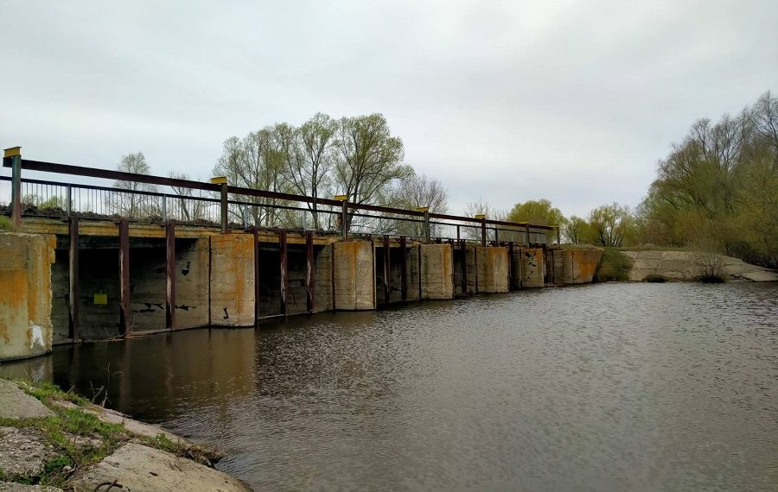
РОСТЕХНАДЗОР
Центральное Управление
Бесхозяйные гидротехнические сооружения
15

Slide 16
РОСТЕХНАДЗОР
Центральное Управление
Количество бесхозяйных гидротехнических сооружений в разрезе
2021 – II кв. 2026 гг.
16

Slide 17
РОСТЕХНАДЗОР
Центральное Управление
Общая динамика снижения количества бесхозяйных гидротехнических сооружений с 2017 года
17

Slide 18
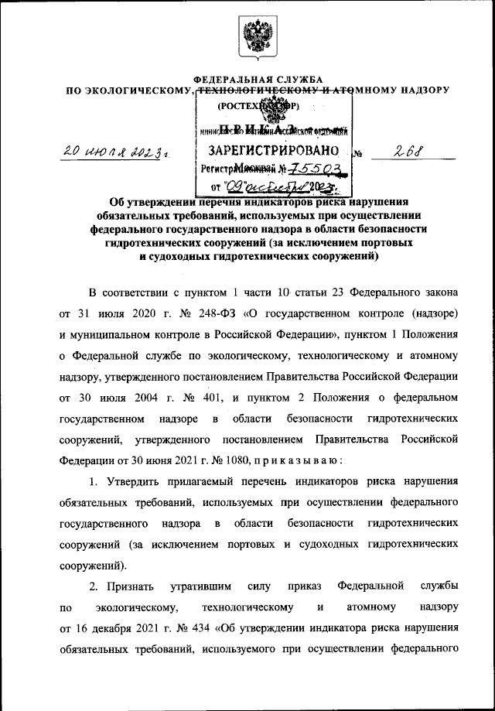
РОСТЕХНАДЗОР
Центральное Управление
Индикаторы риска нарушений обязательных требований
18
Превышение по трем или более критериям безопасности гидротехнического сооружения предельных значений количественных показателей состояния гидротехнического сооружения, соответствующих допустимому уровню риска аварии гидротехнического сооружения
1
Превышения в течение более 30 дней подряд нормального подпорного уровня, установленного проектной документацией,
на величину более тридцати процентов расстояния между нормальным подпорным уровнем и форсированным подпорным уровнем
в водохранилищах образованными гидротехническими сооружениями.
(На основании данных из открытых источников)
2
Выявление должностным лицом Ростехнадзора факта понижения уровня воды в водохранилище, образованном гидротехническим сооружением III или IV класса, на величину более 90 процентов расстояния между нормальным подпорным уровнем и уровнем мертвого объема, установленными проектной документацией для данного гидротехнического сооружения
3
Выявление должностным лицом Ростехнадзора факта смены эксплуатирующей гидротехническое сооружение организации
и не поступление от новой эксплуатирующей гидротехническое сооружение организации в Ростехнадзор либо его территориальный орган заявления
о проведении преддекларационного обследования гидротехнического сооружения в течение трех месяцев с даты смены эксплуатирующей гидротехническое сооружение организации.
4

Slide 19
РОСТЕХНАДЗОР
Центральное Управление
Основные рекомендации по предупреждению техногенных аварий
от внешних воздействий на ГТС
19
Обратить внимание на необходимость усиления контроля за функционированием служб
мониторинга ГТС, соблюдением установленных требований по обеспечению безопасности ГТС;
Осуществлять организацию и выполнение работ на ГТС своими силами или силами сторонних организации, только лицами, удовлетворяющими соответствующим квалификационным требованиям, аттестованным в области безопасности ГТС в установленном порядке строго в соответствии с нормативными правовыми актами, устанавливающими требования обеспечения безопасности ГТС;
Провести разработку и дополнение Планов действий по предупреждению и ликвидации ЧС
природного и техногенного характера;
Провести разработку и дополнение Планов локализации (ликвидации) аварийных ситуаций на ГТС;
Проверить и уточнить (при необходимости) требования технических регламентов по эксплуатации оборудования на случай необходимости экстренного (аварийного) останова или вывода
из нормального режима эксплуатации;
Регулярно проверять и тестировать работоспособность технических средств телефонной и радиосвязи, средств аварийной, противопожарной сигнализации и противоаварийной защиты, средств телемеханики;
Организовывать, при необходимости, дежурства специалистов во внеурочное время.

Slide 20
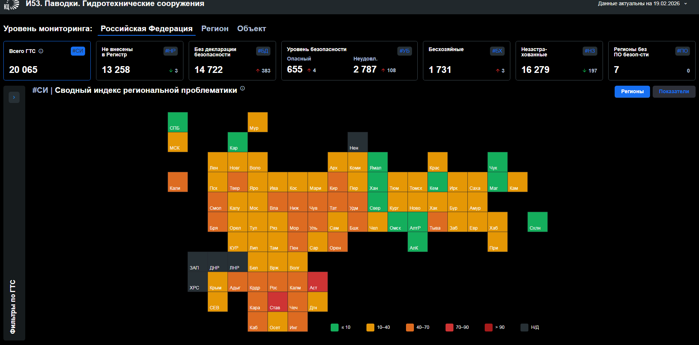

РОСТЕХНАДЗОР
Центральное Управление
Дашборд «Инцидент № 53 Паводки»
20

Slide 21
РОСТЕХНАДЗОР
Центральное Управление
Реализация региональных программ поднадзорных субъектов Российской Федерации
21
Срок реализации
программ:
Московская область
Распоряжение Министерства экологии и природопользования Московской области от 29 августа 2023 г.
№ 2227-рп «Об утверждении региональной программы Московской области «Обеспечение безопасности гидротехнических сооружений, в том числе гидротехнических сооружений, которые не имеют собственника или собственник которых неизвестен либо от права собственности на которые отказался»
2023г.-2027г.
Костромская область
Постановление Администрации Костромской области от 23 мая 2022 г. № 245-а «Об утверждении региональной программы «Обеспечение безопасности гидротехнических сооружений на 2022-2028 годы
на территории Костромской области».
2022г.-2028г.
Ивановская область
Постановление Правительства Ивановской области от 20.12.2022 № 758-п Об утверждении региональной программы «Обеспечение безопасности гидротехнических сооружений, в том числе гидротехнических сооружений, которые не имеют собственника, или собственник которых неизвестен, либо от права собственности на которые собственник отказался»»
2024г.-2030г.
Ярославская область
Постановление Правительства Ярославской области от 27 марта 2024 г. № 399-п «Об утверждении государственной программы Ярославской области «Охрана окружающей среды в Ярославской области»
на 2024 - 2030 годы и о признании утратившими силу отдельных постановлений Правительства области»
2024г.-2030г.
Постановление Правительства Владимирской области от 30 октября 2023 г. № 785 «Об утверждении региональной программы обеспечения безопасности гидротехнических сооружений на территории Владимирской области, в том числе гидротехнических сооружений, которые не имеют собственника
или собственник которых неизвестен либо от прав собственности на которые собственник отказался»
Владимирская область
2025г.-2027г.
Постановлением Правительства Тверской области от 7 июня 2023 г. № 240-пп «Об утверждении региональной программы Тверской области «Обеспечение безопасности гидротехнических сооружений
в Тверской области»
Тверская область
2023г.-2026г.

Slide 22
РОСТЕХНАДЗОР
Центральное Управление
Анализ основных показателей контрольно-надзорной деятельности при осуществлении надзора за гидротехническими сооружениями за II квартал 2026 года
Благодарю за внимание

